Slide 1
Rozpoznawanie europejskich tablic rejestracyjnych
Aplikacja na platformę Android
Maciej Nowak & Arkadiusz Wieczorek

Slide 2
Opis Projektu
Aplikacja dedykowana na platformę Android. Będzie umożliwiała zrobienie zdjęcia (tudzież w celach prezentacyjnych wybór zdjęcia z karty pamięci), a po wyborze obrazu dokona rozpoznania numeru rejestracyjnego pojazdu.

Slide 3
Kroki Algorytmu
OpenCV dla Android
Wczytanie obrazu
Konwersja do skali szarości
Rozmycie Gaussa
Adaptacja progu
Zewnętrzny OCR (Tesseract)

Slide 4
1. OpenCV dla Android
Należy zaimportować zależności dla OpenCV, a następnie w Aktywności projektu obsłużyć Loader dla OpenCV.

Slide 5
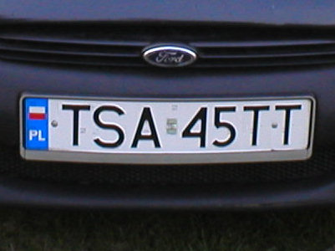
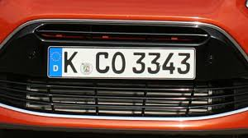
2. Wczytanie Obrazu
Po skonfigurowaniu środowiska i przygotowaniu obsługi OpenCV w Aktywności projektu, aplikacja wczytuje zdjęcie z karty pamięci lub aparatu urządzenia do obiektu typu Mat.

Slide 6
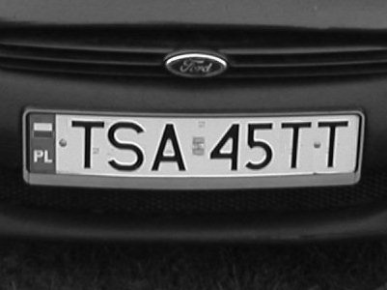
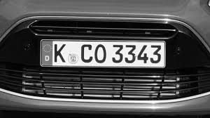
3. Konwersja do skali szarosci
Wczytany obraz poddajemy w pierwszym kroku konwersji do skali szarości. Tablice rejestracyjne w Unii Europejskiej są ustandaryzowane. Wiemy zatem, że czcionka numeru jest koloru czarnego na białym tle. Konwersja do skali szarości pozwala na pozbycie się kolorów (szczególnie otoczenia) które utrudniają rozpoznawanie znaków.

Slide 7

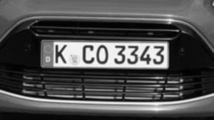
4. Rozmycie Gaussa
Powoduje rozmycie się zdjęcia, dzięki czemu wiele mniejszych elementów zdjęcia nie jest już dłużej wyraźne, czyli raczej nie zostanie rozpoznane. Za to znaki, pomimo rozmycia powinny nadal pozostać wyraźne.

Slide 8
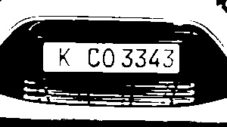
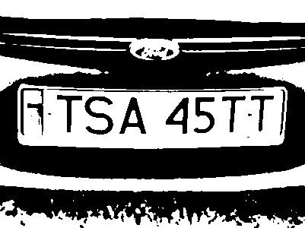
5. Adaptacja progu
Z obrazu w skali szarości uzyskujemy obraz czarno biały, z którego wyraźnie widać znaki. Obraz tylko w dwóch barwach jest łatwiejszym obiektem do dalszej ewentualnej obróbki, a także do odczytania danych przez OCR.

Slide 9
6. Zewnetrzny OCR (TESSERACT)
Obraz poddany ciągu konwersji, zostaje przekazany do OCR. Mając wiedzę nt oznaczeń tablic w UE możemy zawężyć rozpoznawanie tylko do cyfr i wielkich liter.

Slide 10
Podsumowanie
W zależności od otrzymywanych efektów, zaprezentowany sposób obróbki obrazu i końcowo rozpoznanie numeru tablicy, może się rozszerzyć o dodatkowe kroki.

